Slide 1
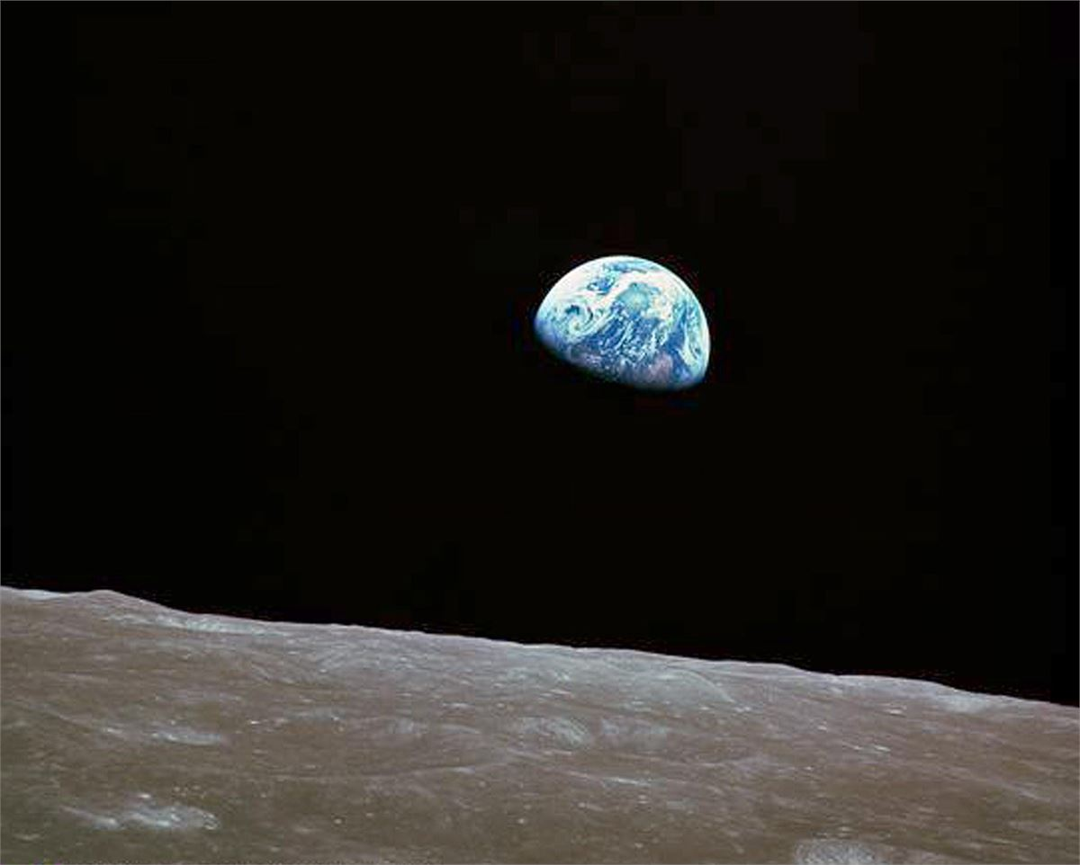
Maantieto ge1

Slide 2
Kurssin arviointi
Kurssin saa, kun
1. osallistuu oppitunneille
2. palauttaa arvioitavat tehtävät ajoissa 50 %
3. osallistuu kahteen pieneen testiin (osakokeeseen) 25 % + 25 %

Slide 3
Maantieto
kuvailee paikkoja ja alueita
geografia: geos = maapallo, grafia = kuvaaminen
jaetaan luonnonmaantieteeseen (physical geography) ja ihmismantieteeseen (human geography / cultural geography)
tutkii luonnon ja ihmisen vuorovaikutusta eri alueilla
missä voi asua? mitä ravintoa? millaiset asumukset? miten luonto muuttuu?

Slide 4
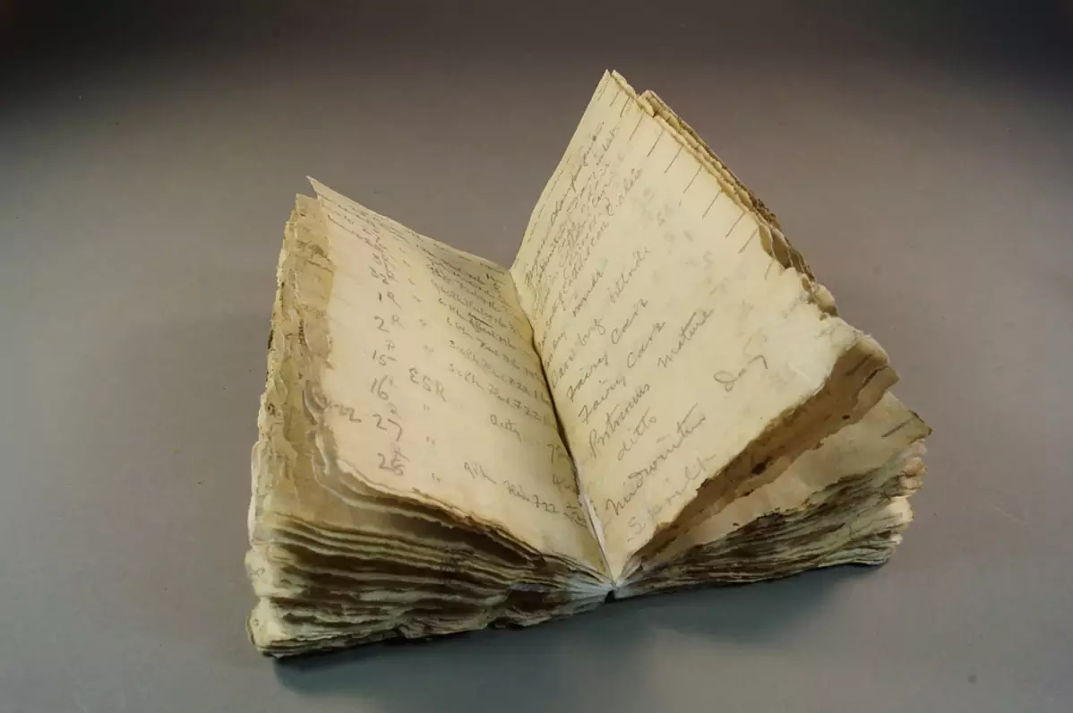
Muistikirja on hyvä …

Slide 5
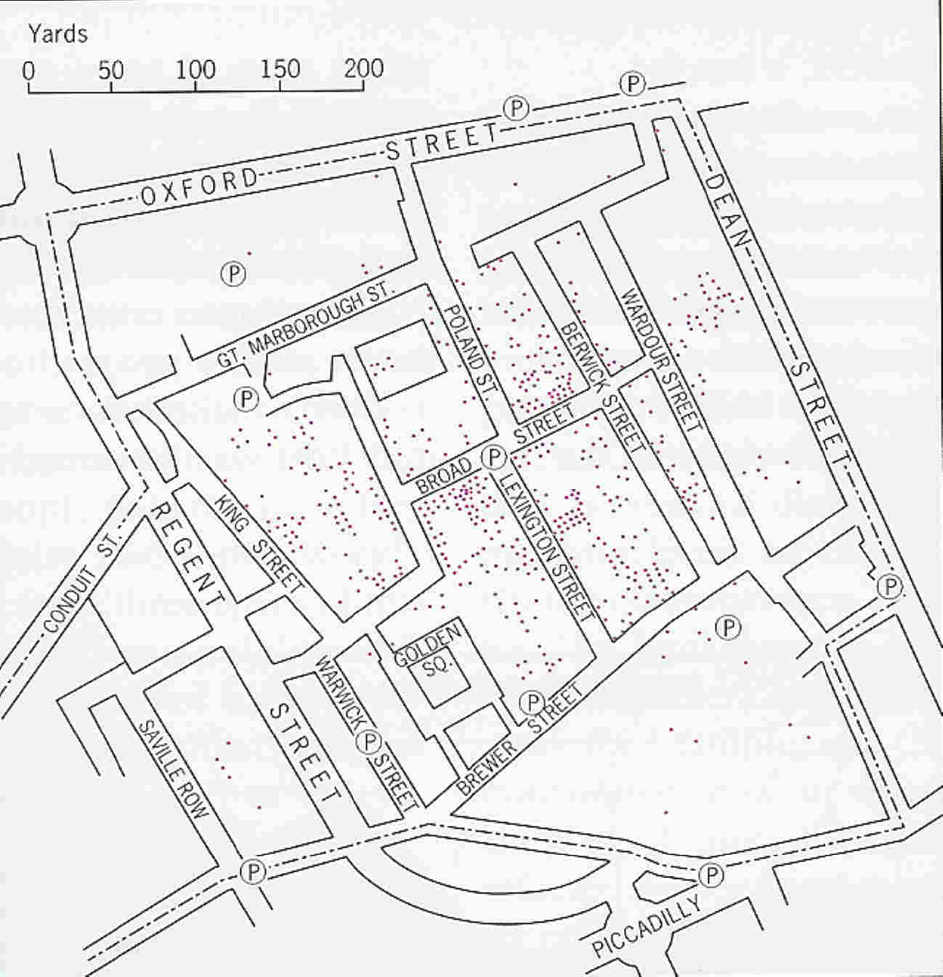
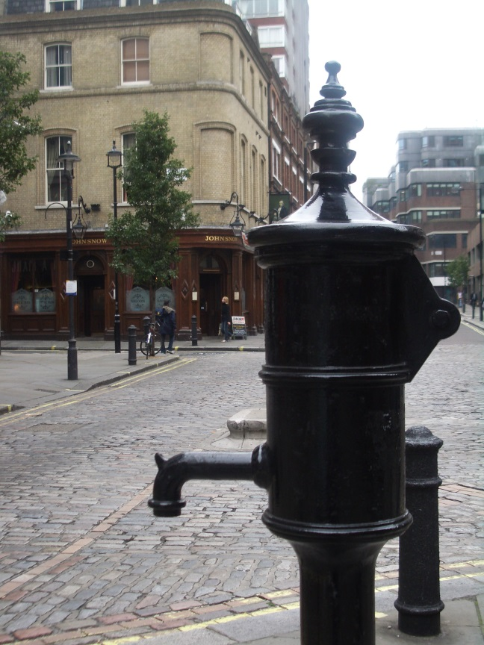
… mutta kartta kertoo enemmän
P

Slide 6
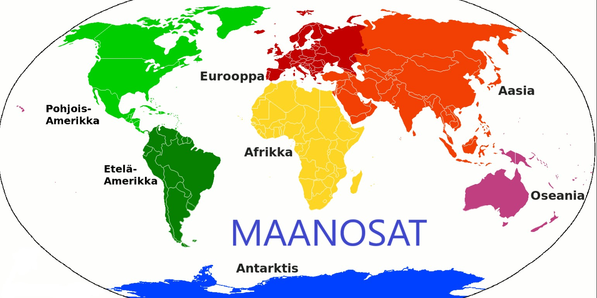

Slide 7
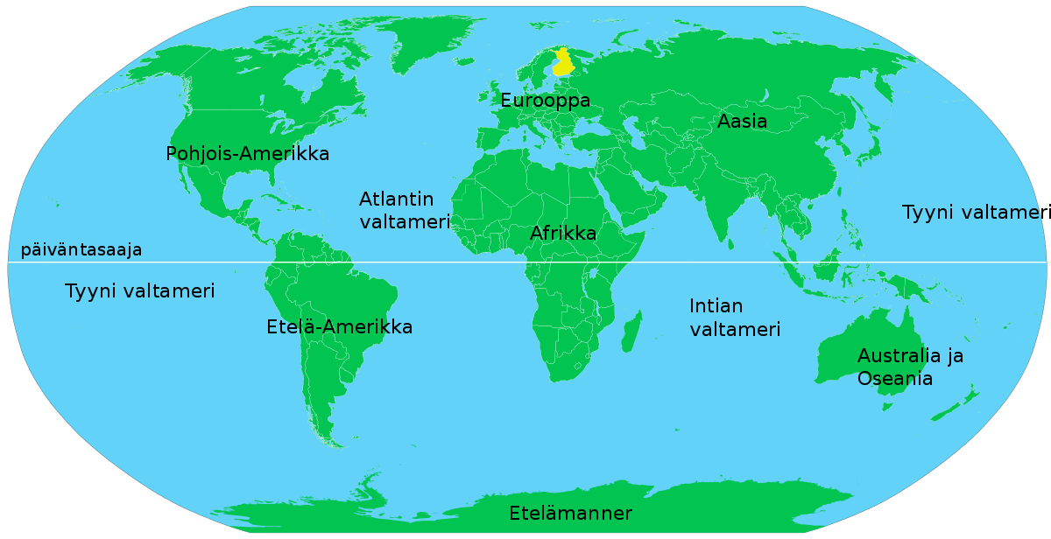
VALTAMERET JA MAANOSAT

Slide 8
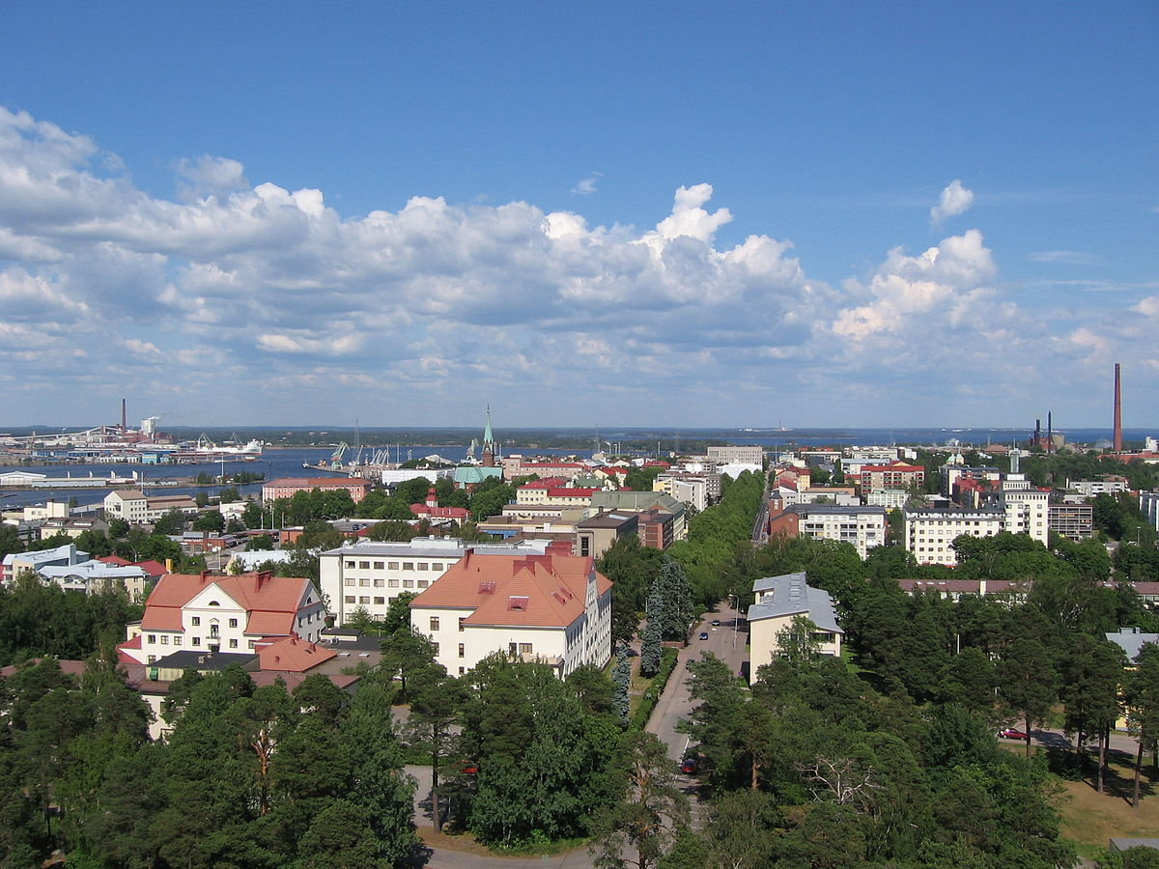
Karttapaikka

Slide 9
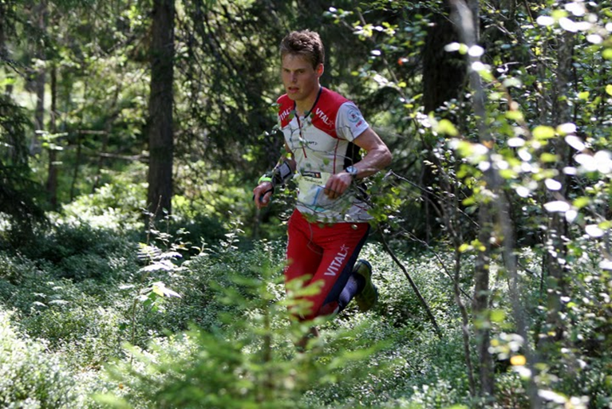
Reittihärveli

Slide 10
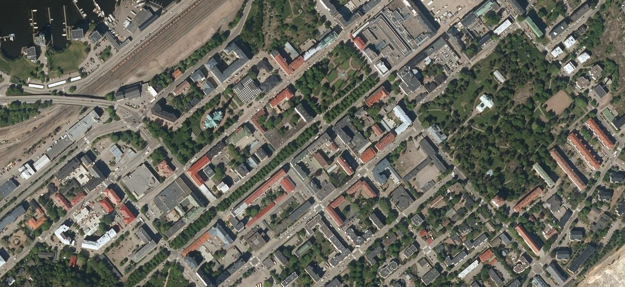
Ilmakuva

Slide 11
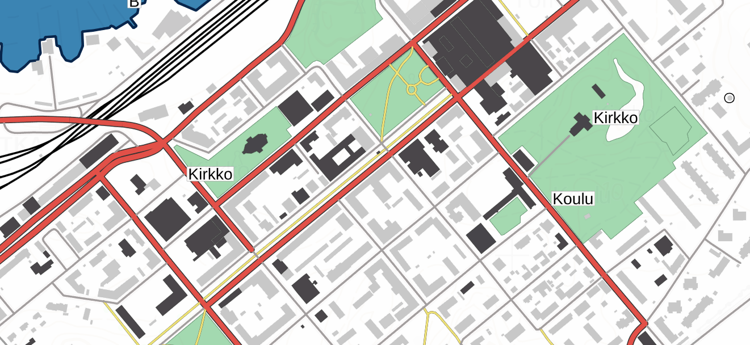
Selkokartta

Slide 12
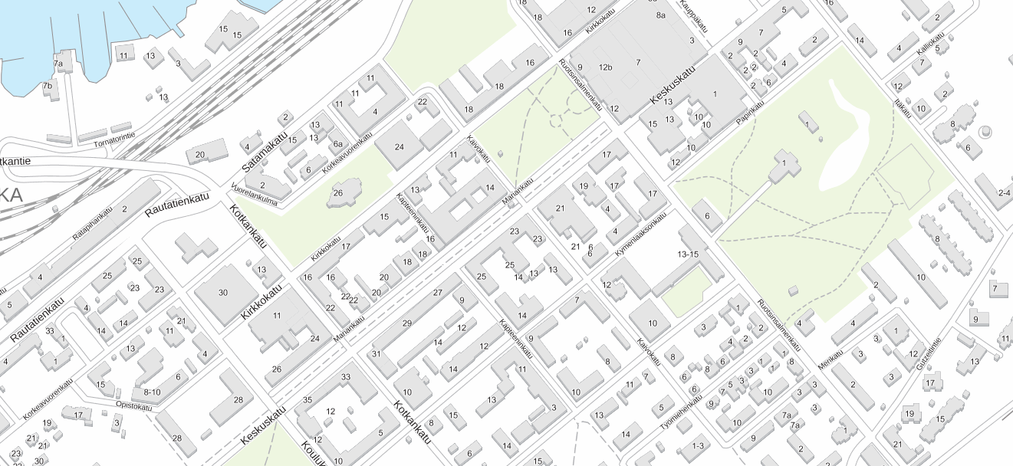
Osoitekartta

Slide 13
Tehtävä 1. Mitä tarkoittavat kartan värit?
Tehtävä 2. Kirjoita karttaan sinulle tuttujen kohteiden nimiä.

Slide 14
Hyvässä kartassa on …
otsikko (mitä kartta esittää?)
ilmansuunnat (ainakin pohjoisnuoli)
merkkien selitteet (mitä värit ja symbolit tarkoittavat?)
mittakaava (etäisyyksien mittaamiseen)

Slide 15
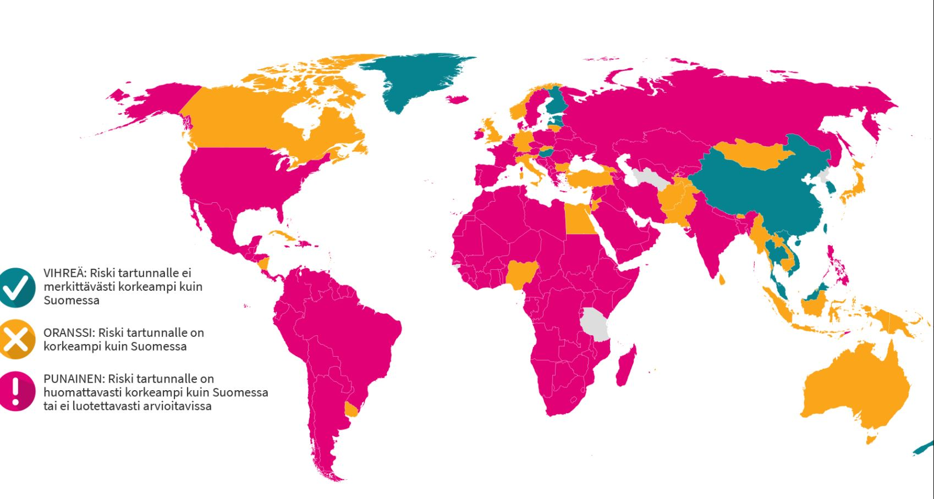
Esimerkki teemakartasta: KORONAVIRUSTILANNE MAALISKUUSSA 2020

Slide 16
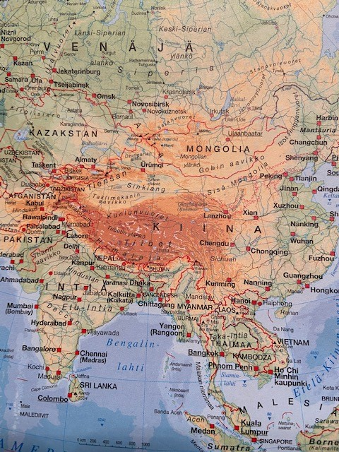
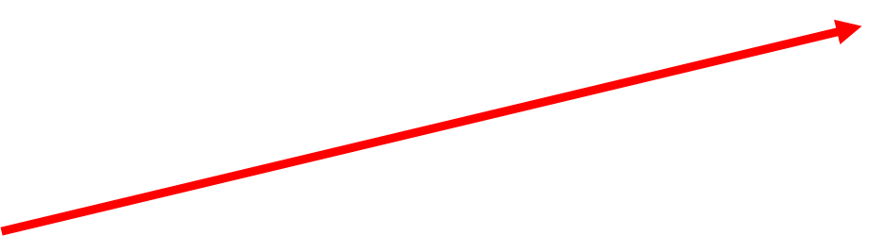
Aasia
Himalaja
Mount Everest 8850 m mpy

Slide 17
FYYSINEN KARTTA
kertoo alueiden pinnanmuodoista
esimerkkeinä maanosien korkeimmat vuoret

Slide 18
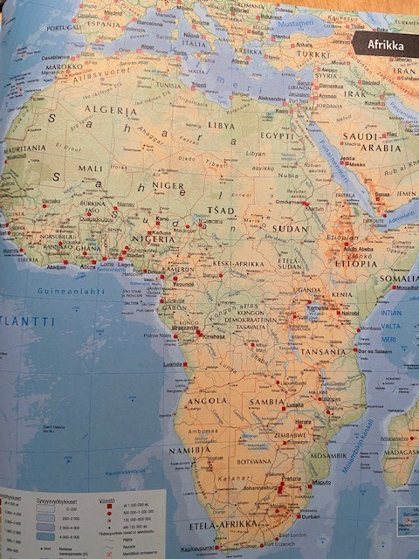
Afrikka
Etiopian ylänkö
Ras Dejen 4550 m mpy

Slide 19
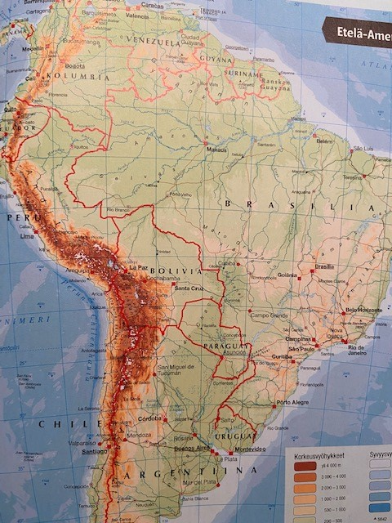
Etelä-Amerikka
Andit
Aconcagua 6961 m mpy

Slide 20
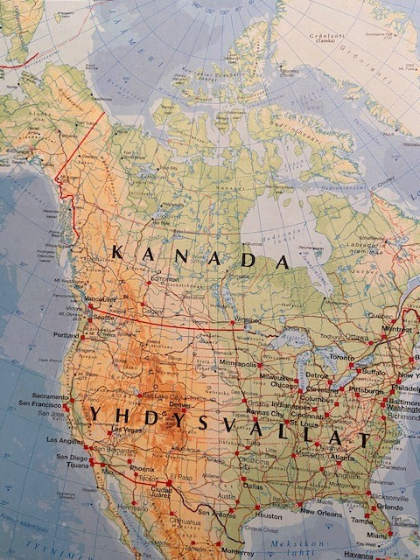
Pohjois-Amerikka
Kalliovuoret
Mt Logan 5959 m mpy

Slide 21
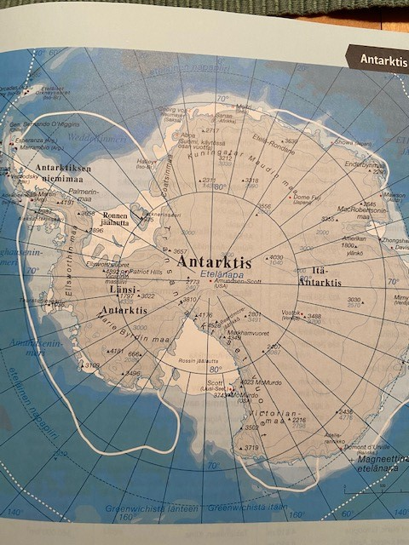
Etelämanner (Antarktis)
Transarktiset vuoret
Markhamvuoret 4349 m mpy

Slide 22
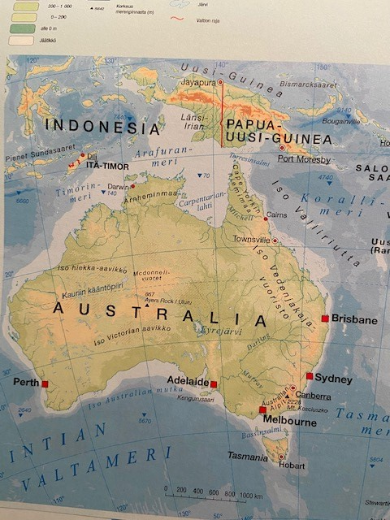
Australia
Australian Alpit
Mt. Kosciuszko 2228 m mpy

Slide 23
OPISKELIJOITA ge1-kurssilla on seuraavista maista:
Afganistan
Angola
Burundi
Eritrea
Irak
Iran
Somalia
Syyria

Slide 24
Arvioitava tehtävä Tehtävä pitää palauttaa viimeistään 10.3.!
Etsi tietoa kaikista 8 maasta, joista kurssilla on opiskelijoita.
Tee tiedonhaku Google Earth –sovelluksen avulla Google Earth.
Google Earthistä pääset suoraan Wikipediaan.
Poimi Wikipediasta jokaisesta maasta seuraavat tiedot:
missä maanosassa sijaitsee?
onko sisämaavaltio vai rannikkovaltio? Minkä meren rannikkoa valtiolla on?
mikä on valtion asukasluku?
mitä kieltä tai kieliä valtiossa puhutaan?
mikä on valtion pääkaupunki?
Tehtävästä annetaan pisteet asteikolla 0-12.

